Slide 1

ICIS winter seminar report 3-1
민현선
Department of Intelligence Media Engineering Hanbat National University
Notes:
thank you for introducing me

Slide 2
Table of Contents
적응 변조 및 코딩 기법(Adaptive Modulation and Coding Scheme)
개념
활용 사례
과제2 결과
재전송(Retransmission)
개념
활용 사례
과제3 결과
무선통신 시스템에서 활용되는 사례 기준으로 조사

Slide 3
적응 변조 및 코딩 기법
(Adaptive Modulation and Coding Scheme)

Slide 4
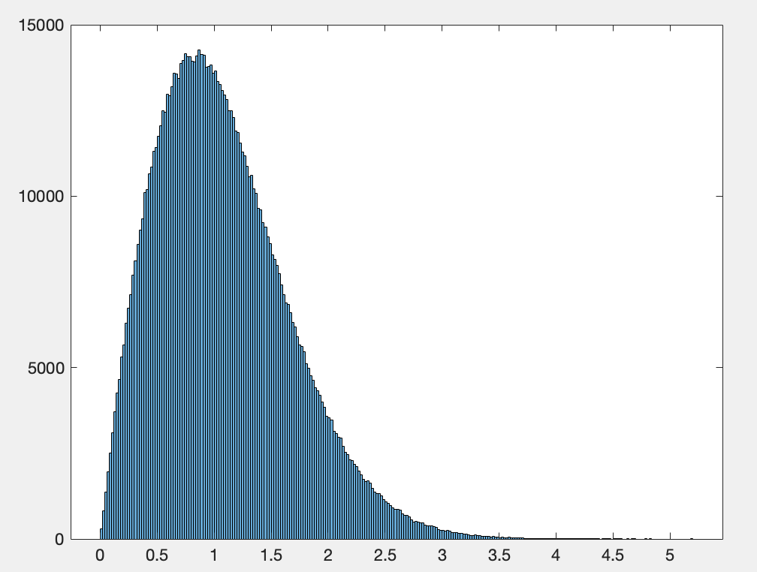
개념
Adaptive Modulation and Coding Scheme: AMC 기법
무선 통신에서 채널의 전파 상태에 따라 변조 기법과 코딩 기법을 동적으로 변화시키는 기술
현재의 채널 상태 정보를 이용하여 송신단에서 전송 파워 레벨, 변조 레벨 및/또는 채널 코드율(channel coding rate)을 조절하여 링크 성능을 증가시키는 기술
무선채널 h 1,000,000개를 구현하고 레일리분포에 L1, L2 레이어를 생성한 뒤 레이어로 인해 생기는 구간에 따라 무선채널 |h|의 위치를 구분하여 구간에 따라 변조방식을 달리 하는 기법을 구현
L1
L2

Slide 5
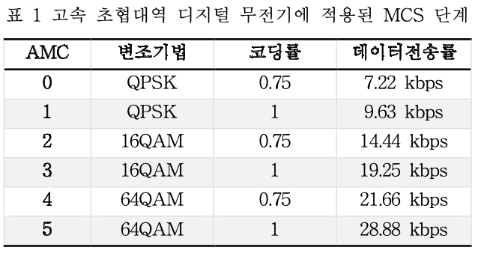
활용 사례
적응형 변조 및 코딩 기법을 적용한 고속 초협대역 디지털 무전기 설계
6.25 KHz 대역폭을 사용하여 최대 28,800 bps의 데이터 전송률을 가지는 디지털 무전기 설계
적응형 변조 및 코딩 기법을 적용하여 음성 서비스 뿐만 아니라 문자 메시지, 정지 영상 및 GPS 정보 전송 등의 응용이 가능한 무전기 구성 제안
기존의 초협대역 무전기에 비해 더 높은 전송속도와 낮은 SNR에서의 통신 가능
안홍선, 이유성, 이형열, 송봉섭. 201601. 적응형 변조 및 코딩 기법을 적용한 고속 초협대역 디지털 무전기 설계. 한국통신학회 학술대회논문집.

Slide 6
과제2 결과
평균 error 기입 | SNR = 5dB | SNR = 10dB | SNR = 20dB
AMC 적용 (L1, L2 사용) | 0.120807 | 0.031063 | 0.002468
BPSK 일괄 적용 (L1, L2 상관없이) | 0.104885 | 0.0379180 | 0.003930
16QAM 일괄 적용 (L1, L2 상관없이) | 0.308104 | 0.043468 | 0.000000
총 전송 bit 기입 (error bit 제외) | SNR = 5dB | SNR = 10dB | SNR = 20dB
AMC 적용 (L1, L2 사용) | 420165 | 484916 | 499257
BPSK 일괄 적용 (L1, L2 상관없이) | 168396 | 181226 | 188301
16QAM 일괄 적용 (L1, L2 상관없이) | 30359 | 41766 | 43525
신호 세기에 따라 BER이 감소하고 QPSK의 BER이 가장 낮은 것을 알 수 있다.

Slide 7
재전송(Retransmission)

Slide 8
개념
재전송(Retransmission)
데이터 전송 중에 발생할 수 있는 에러나 손실을 교정하기 위해 송신 측에서 일부 데이터를 다시 전송하는 과정
무선 통신 환경에서 신호가 감쇄되거나 간섭을 받아 일부 정보가 손실될 수 있는 상황에서 중요한 기술
재전송을 통해 신뢰성을 높임
이때 다시 보내는 기술을 Retransmissions라고 함

Slide 9
활용 사례
다 계층 재전송 방식 성능 분석을 통한서비스별 QoS 보장 기법
무선 통신 시스템에서 서비스 품질을 향상시키기 위해 계층별 재전송 알고리즘 분석
계층 재전송 방식의 성능을 분석하기 위한 수학적 모델을 제안하고, 이를 통해 서비스 별로 최적의 재전송 알고리즘과 파라미터를 도출
LTE, WLAN과 같은 무선 통신 시스템에서 재전송 방식을 최적화하는 데에도 활용 가능
모델은 채널 특성을 고려하여 MCS 레벨을 선택하고 HARQ와 ARQ를 결합하여 성능 분석 및 패킷 전송 지연 분석 가능
따라서 이 모델을 사용하여 서비스 별로 최적의 재전송 알고리즘과 파라미터를 도출 가능
고광춘, 이현진, 김재현, 추상민. (2010). 다 계층 재전송 방식 성능 분석을 통한 서비스별 QoS 보장 기법. 한국통신학회논문지, 35(2), 95-104.

Slide 10
과제3 결과
변조방식 | SNR | 1 | 2 | 3 | 4 | 5 | 6 | 7 | 8 | 9 | 10 | 평균
QPSK | 5 | 887 | 859 | 842 | 858 | 865 | 896 | 875 | 913 | 862 | 868 | 872.5
QAM | 5 | 4143 | 4057 | 4107 | 4059 | 4032 | 4011 | 4127 | 3916 | 4211 | 4009 | 4.0669e+03
QPSK | 10 | 326 | 301 | 328 | 302 | 280 | 296 | 329 | 337 | 306 | 323 | 312.8
QAM | 10 | 1314 | 1302 | 1288 | 1355 | 1358 | 1318 | 1291 | 1313 | 1323 | 1340 | 1.3202e+03
QPSK | 20 | 36 | 27 | 35 | 26 | 39 | 30 | 33 | 42 | 30 | 31 | 32.9
QAM | 20 | 178 | 137 | 131 | 138 | 133 | 139 | 132 | 145 | 152 | 143 | 142.8
반면에 낮은 변조 방식이 높은 변조방식에 비해 적은 재전송이 적은 것을 알 수 있다.
신호가 낮을 때 재전송이 많이 발생하는 것을 알 수 있다.

